Slide 1
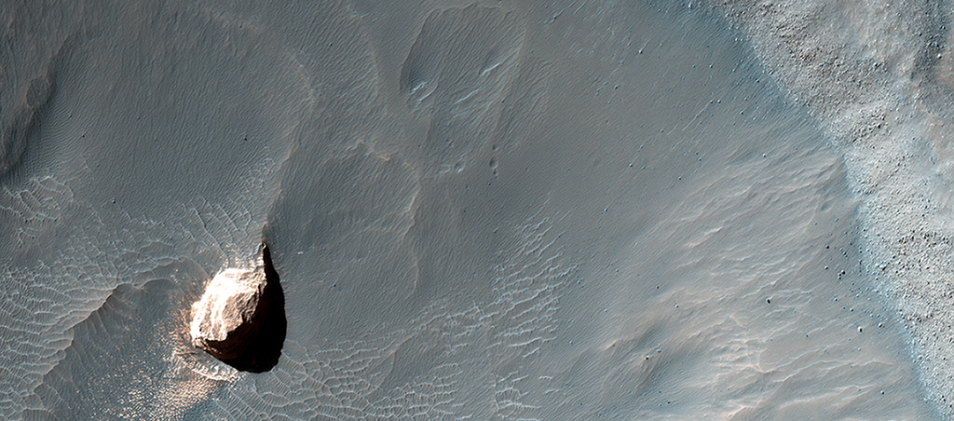

Kleiner Krater im Pollack Krater mit hell getöntem Material
Diese Beobachtung zeigt einen kleinen Krater, der innerhalb des viel größeren Pollack Kraters liegt und hell getöntes Material enthält. Der Pollack Krater ist ein Einschlagkrater mit 90 Kilometern Durchmesser und wurde zuerst vom Mariner 9 Raumfahrzeug fotografiert.
uahirise.org/de/ESP_018212_1715

